Slide 1
Melodrama – žánr, styl, emoce
FAV 305
Mgr. Šárka Gmiterková
21. 4. 2016

Slide 2
Literatura 28. 4. 2016 L4 – Melodrama a vyprávění
MERCER, John – SHINGLER, Martin (2004), Melodrama. Genre, style, sensibility. London: Wallflower, s. 78 - 115.
BARON, Cynthia (1992), Tales of sound and fury reconsidered: melodrama as a system of punctuation. Spectator 13, č. 2, s. 46-59.

Slide 3
Příběh a / vs styl
Douglas Sirk – vědomé podrývání banálních příběhů na rovině stylu
Genderový rozměr
Idea technicky dokonalého kýče
Prvek náhody / deus ex machina
Ironická distance jako přístup vyžadující kulturně kompetentního recipienta
"Zázrak náhody je lhostejný k zákonům trhu a společenské prestiže. Odměňuje a trestá činy motivované srdcem a ne pracovně-tržními zákonitostmi. Může být, že to je přesně ten moment, který zasazuje poslední ránu kulturnímu statusu melodramatu.“ (Jane Gaines)

Slide 4
Kondenzace a přesun
Analogie mezi melodramatickým vyprávěním a psychoanalytickou diagnózou >> snaha vynést potlačené a nevyřčené na povrch
Nevědomí vzdoruje lingvistickým kategoriím a projevuje se hlavně ve snech
Kondenzace a přesun jako dva procesy snové práce
Kondenzace – několik latentních představ nachází společné vyjádření v daném snu
Přesun – jedna představa nahrazena jinou na základě asociativní vazby

Slide 5
Kondenzace a přesun
Výchozím materiálem pro sen jsou každodenní prožitky a události. Snová práce je zakóduje do nového,iracionálního tvaru.
Podobně melodrama užívá jako základ americkou středostavovskou společnost - její ikonografii a důraz na rodinné vztahy. Přesouvá ale tyto známé a stereotypní výjevy a vzorce do nových konfigurací.
Dochází tak ke zlomům a konfliktům, které vedou k jiným, novým asociacím.
Postavy jako nositelé internalizovaných ideologických konfliktů a tenzí.

Slide 6
Klasické vs melodramatické vyprávění
Klasická narace
Melodramatická narace
Silná zápletka - pevně provázaný řetěz příčin a důsledků
Neustálá externalizace vnitřních stavů hrdinů do akce
Aktivní participace s okolím, snaha a možnost změnit podmínky své existence >> dynamičnost.
Klasická narace vtahuje diváky do fikce prostřednictvím konfliktu, komplikace a výsledného řešení; rozvíjí se jako řetěz příčin a důsledků skrz hlavní postavy.
Jak znázornit hrdinu/hrdinku, který/á možnost externalizace svých pocitů, tužeb a konfliktů postrádá >> estetický problém
V klasické formě slouží emoce jako pojítko mezi příčinou a důsledkem, motivuje akci; v melodramatu nevede k akci, ale jen k další emoci.
Prostor pro akci limituje centralita hrdinky (ženská perspektiva); hrdina schopen pouze bezvýsledných, prázdných činů - velká gesta, ale bez valného dopadu.

Slide 7
- Strukturní paralely a opozice - Dramatická akcelerace
Jak klasická, tak melodramatická narace užívají těchto prostředků, ale k jinému účelu.
Strukturní paralely >> jak hrdinu, tak padoucha vidíme při stejných činnostech. Zatímco v prvním případě akcentovaná kauzalita vede k napětí, ve druhém slouží k tomu, abychom viděli a hodnotili kontrastující postoje různých postav v rámci dané struktury / sítě vztahů.

Slide 8
Dramatická akcelerace / Dramatická diskontinuita
Dramatická akcelerace v klasické naraci vytváří, stupňuje a udržuje napětí
V melodramatu funguje jako dramatická diskontinuita - vytváření a opakování naprosto protichůdných emocí.
Situace, která stojí na dlouho budované a vygradované emoci, která se náhle zvrátí v naprostý extrém.
Nerealistické, neuvěřitelné – rychlý přesun od jednoho emocionálního extrému k druhému >> vzestup a pád.
Právě tento rytmus je podstatnou součástí melodramatického efektu.

Slide 9
Waterloo bridge (Valčík na rozloučenou) USA 1940, r. Mervyn LeRoy Vivien Leigh, Robert Taylor
Ukázkový případ melodramatické narace
Nešťastná náhoda jako katalyzátor dění
Dramatická diskontinuita – optimismus ihned střídají špatné zprávy, smíření se situaci ustupuje falešným nadějím
Přesun – tragická romance jako svědectví o nulové toleranci třídního systému
Internalizace ideologických a společenských limitů – svědomí hlavní hrdinky
Patos – Roy a jeho matka si až příliš pozdě uvědomí ctnostnou povahu Myry
Kruhová zápletka – film se ve finále vrací na začátek

Slide 10
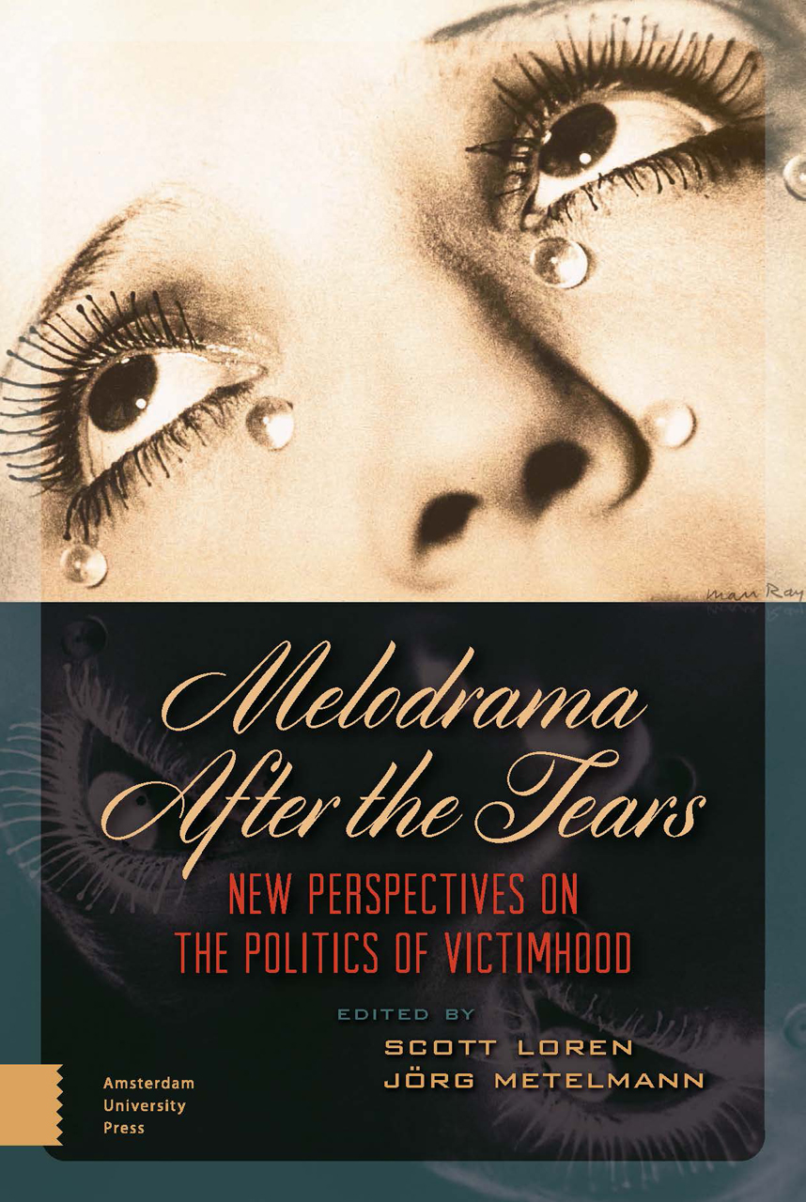
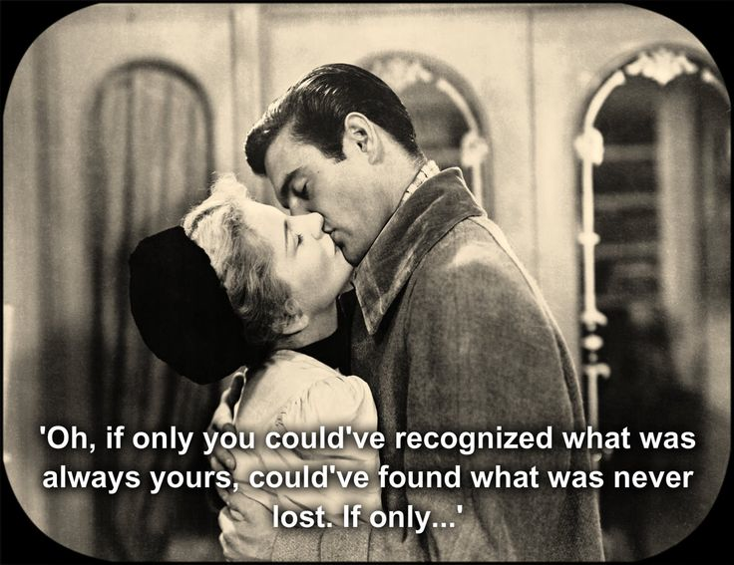
Patos
Jako diváci víme víc než ostatní postavy
Privilegovaný přístup k utrpení hrdinů
Ke kulminaci přispívá načasování – komplikovaný moment rozpoznání hrdinových/hrdinčiných ctností ostatními postavami >> příliš pozdě, na poslední chvíli…
Jako diváci můžeme pouze pasivně přihlížet
Slzy jako výraz bezmoci? (Steve Neale)

Slide 11
Linda Williams: Melodrama revised (1998)
Komplikovaný vztah realismu a melodramatu >> realismus jako režim zobrazování odpovídající dynamicky se měnící skutečnosti, melodrama jako víc anachronická a statická forma
Kombinace realismu, emocí, spektakularity a akce nás přivádí k rozpoznání centrálních protagonistů jako trpících obětí
Nová koncepce slzavé reakce >> slzy nejsou výrazem bezmoci nad osudem hrdinů (uvidí a docení včas okolí hrdinovu / hrdinčinu skutečnou podstatu?), ale mohou být chápány jako výraz naděje do budoucna; naděje, že jednou bude cílů a přání dosaženo.
? Mužské slzy ?

Slide 12
Melodrama jako rétorika
"Jestliže emoce a morální řád v díle silně rezonují, jestliže nás dílo vyzývá k soucitu s hrdiny pro jejich ctnosti; jestliže se narativní trajektorie zaobírá nalezením a prokázáním nevinnosti spíš než psychologickými příčinami a motivací jednotlivých činů, pak dané dílo operuje v melodramatickém modu." (Linda Williams, 1998)

Slide 13
Todd Haynes
Vystudoval malbu na Brownově univerzitě – perspektiva malíře
Styl rozkročený mezi emulací (melodramata 50. let, moderní malířství a fotografie, biopics) a originalitou => alegorie, metafora
Vyprávění vs poskytování informací / problematický vztah mezi viděním a věděním
“Nesnesitelná lehkost ženského bytí.”

Slide 14
Carol
USA 2015, r. Todd Haynes, hrají: Cate Blanchett, Rooney Mara
“Dekor jako dikce” – Carol se od tohoto pojetí stylu odklání ve prospěch synestezického prožitku, zapojujícího všechny smysly (pohledy, povrchy, vůně)
Lesbický a/nebo univerzální milostný příběh? >> ženská kulturní kompetence

Slide 15
Akcent věkového rozdílu – starší žena (typ lesby – predátorky) a mladší, nevyhraněná
dívka >> artikulace hlavně prostřednictvím kostýmů!
Postava Carol jako fascinující objekt, kterému Therese přihlíží zpovzdálí >> divácká identifikace nikoliv s postavou Therese, ale s její touhou po Carol
“Everything comes full circle” – melodrama preferuje fatalistické a uzavřené kruhové zápletky; Carol jako specifický případ.

Slide 16
Jde v případě Carol o happyend či nikoliv? Které prvky na rovině stylu a které prvky na rovině vyprávění hovoří pro jednu z variant?
Jak film vyjadřuje rozdílnou pozici subjektu vs objektu? Komu je vlastní aktivní, iniciační pohled a kdo pouze pasivně přihlíží? Čí hledisko film vlastně zaujíma?
Jak – nejen ve vztahu k předchozí otázce – funguje fotografie, zamlžené a rozmazené povrchy a rámování?

